Slide 1
Apuntes clase 6
Multi-Level Feedback Queue
Sistemas Operativos
Universidad de Antioquia
Facultad de Ingeniería
Ingeniería de Sistemas

Slide 2





Repaso clase anterior
CS
CS
CS
El Scheduler
P1 | P2 | P1 | P2 | ...
Scheduler
t
P1
CS
P2
CS
CS
CS
P1
P2
P1
P2
...
...
Workload
t
Notes:
https://www.cse.iitb.ac.in/~mythili/os/anno_slides/lecture1.pdf

Slide 3



Repaso clase anterior
Métricas - Turnaround time
A
CPU
A
t

Slide 4


Repaso clase anterior
Métricas - Response Time
A
CPU
A
t
Notes:
https://www.cse.iitb.ac.in/~mythili/os/anno_slides/lecture1.pdf

Slide 5

Repaso clase anterior
Suposiciones ideales
Cada trabajo se ejecuta por la misma cantidad de tiempo
Todos los trabajos son iniciados al mismo tiempo (arrival time)
Una vez iniciado, cada trabajo se ejecuta hasta su finalización
Todos los trabajos solo usan la CPU (no I/O)
El tiempo de ejecución de cada trabajo es conocido (runtime).
A medida que avanzamos, las suposiciones se iban relajando para acercarnos más a la realidad
1
2
3
4
5
Notes:
https://www.cse.iitb.ac.in/~mythili/os/anno_slides/lecture1.pdf

Slide 6

Repaso clase anterior
Suposiciones ideales
Cada trabajo se ejecuta por la misma cantidad de tiempo
Todos los trabajos son iniciados al mismo tiempo (arrival time)
Una vez iniciado, cada trabajo se ejecuta hasta su finalización
Todos los trabajos solo usan la CPU (no I/O)
El tiempo de ejecución de cada trabajo es conocido (runtime).
¿Qué pasa si se relaja la última suposición ideal?
1
2
3
4
5
Notes:
https://www.cse.iitb.ac.in/~mythili/os/anno_slides/lecture1.pdf

Slide 7

Repaso clase anterior
Algoritmos de planificación
FCFS - First Come/First Serve
SJF - Shortest Job First
STCF - Shortest Time-to-Completion First
P1
RR - Round Robin
CS
P2
...
Notes:
https://www.cse.iitb.ac.in/~mythili/os/anno_slides/lecture1.pdf

Slide 8
Contextualización
Observación: Afirmar que el tiempo de ejecución de cada proceso es conocido es difícil.
Suposiciones ideales
Cada trabajo se ejecuta por la misma cantidad de tiempo
Todos los trabajos son iniciados al mismo tiempo (arrival time)
Una vez iniciado, cada trabajo se ejecuta hasta su finalización
Todos los trabajos solo usan la CPU (no I/O)
El tiempo de ejecución de cada trabajo es conocido (runtime).
1
2
3
4
5
Notes:
Dinámicos o estáticos
Alto desempeño
Puede presentar problemas de sincronización (race condition).

Slide 9
Contextualización
Punto de partida
Al relajar todas las suposiciones ideales llegamos a la conclusión de que el Scheduler no conoce nada para tomar la decisión sobre cuál es el próximo proceso que ejecutará la CPU.
1
2
3
4
5
¿Cómo llevar a cabo el proceso de planificación sin tener un conocimiento perfecto de la situación?
¿Cómo diseñar un planificador de propósito general que funcione bien para todo tipo de procesos (interactivos y batch)?
Notes:
Dinámicos o estáticos
Alto desempeño
Puede presentar problemas de sincronización (race condition).

Slide 10
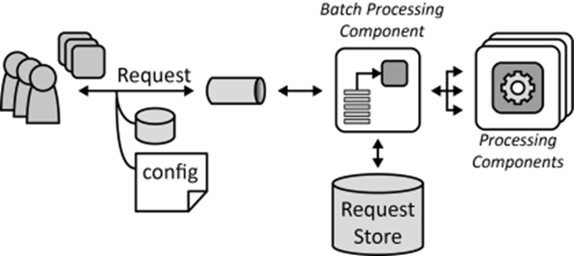
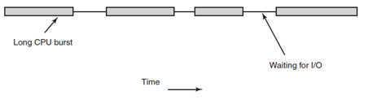
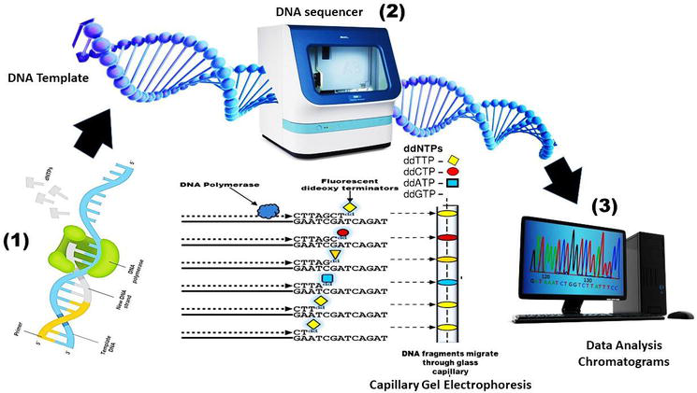
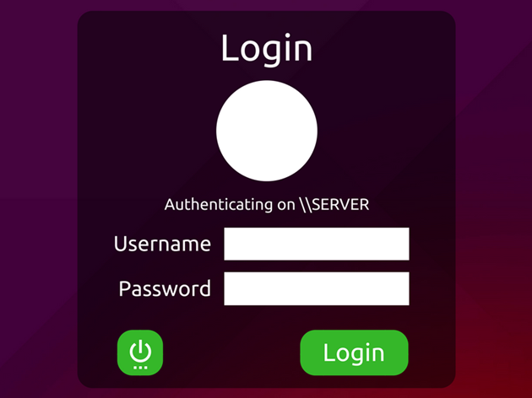
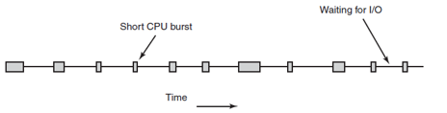
Tipos de procesos
Distinguimos dos tipos básicos de procesos:
Procesos tipo batch (CPU-bound process)
Procesos interactivos (I/O-bound process)
Notes:
Dinámicos o estáticos
Alto desempeño
Puede presentar problemas de sincronización (race condition).

Slide 11
Planificador de propósito general
Pregunta clave: ¿Cómo diseñar un scheduler que aprenda de las características de los trabajos para tomar las mejores decisiones? (Aprender del pasado para predecir el futuro).
Objetivo: Diseñar un planificado de propósito general capaz de soportar los dos tipos de procesos existentes:
Interactivos (se preocupan por el tiempo de respuesta).
Batch (se preocupan por el turnaround time)
Propuesta: MLFQ (Multi-Level Feedback Queue)
MLFQ
P1
CS
P2
Notes:
Dinámicos o estáticos
Alto desempeño
Puede presentar problemas de sincronización (race condition).

Slide 12

MLFQ (Multi-Level Feedback Queue)
Conceptos importantes:
Varias colas de procesos cada una con un nivel de prioridad diferente.
Un proceso que este listo para su ejecución se ingresa en una de las colas.
Cada proceso tiene una prioridad durante cierto tiempo pero esta puede cambiar.
[High Priority]
Q8
A
B
Q7
Q6
Q5
Q4
C
Q3
Q2
[Low Priority]
Q1
D

Slide 13
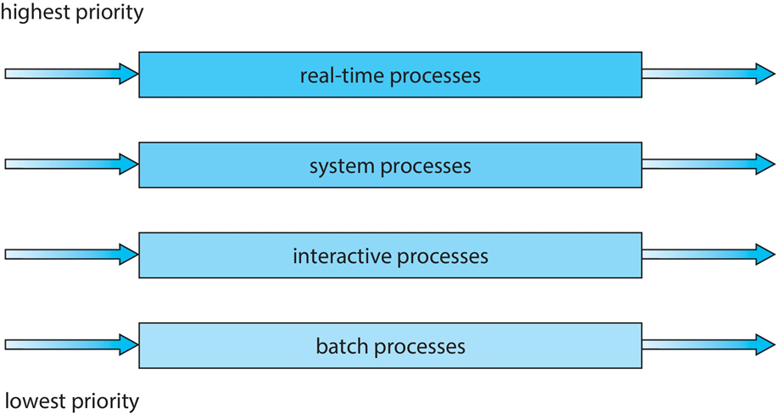
MLFQ (Multi-Level Feedback Queue)
La asignación de prioridades se realiza de acuerdo al comportamiento observado:
Alta prioridad: Procesos I/O bound.
Bajas prioridades: Procesos CPU-bound.

Slide 14
MLFQ - Reglas básicas
Regla 1: Si prioridad(A) > prioridad(B); A se ejecuta.
Regla 2: Si prioridad(A) = prioridad(B); RR para A y B.
Regla 3: Cuando un trabajo llega al sistema es ubicado en la cola con la prioridad más alta.
Regla 4a: Si el trabajo usa completamente el quantum de tiempo, se reduce su prioridad.
Regla 4b: Si el trabajo entrega la CPU antes de finalizar su quantum de tiempo, mantiene el mismo nivel de prioridad.
Regla 5: Después de un tiempo S, mueva todos los trabajos al mayor nivel de prioridad
A medida que avancemos en nuestro estudio iremos analizando la implicación de cada una de estas reglas.
Notes:
MPI (Message Passing Interface)
RPC (Remote Procedure Calls)
Java RMI (Remote Method Invocation)

Slide 15
MLFQ - Reglas básicas
Prioridades
Regla 1: Si prioridad(A) > prioridad(B); A se ejecuta.
Regla 2: Si prioridad(A) = prioridad(B); RR para A y B.
Q3
Q3
A
Q2
CPU
Q2
B
Q1
Q1
Q0
C
D
Q0
t

Slide 16
MLFQ - Reglas básicas
Realidad: El workload tiene una mezcla de trabajos interactivos y tipo batch.
Cambio de prioridad
Regla 3: Cuando un trabajo llega al sistema es ubicado en la cola con la prioridad más alta.
Regla 4a: Si el trabajo usa completamente el quantum de tiempo, se reduce su prioridad.
Regla 4b: Si el trabajo entrega la CPU antes de finalizar su quantum de tiempo, mantiene el mismo nivel de prioridad.
Q3
A
Q2
B
Q1
Q0
C
D
Notes:
MPI (Message Passing Interface)
RPC (Remote Procedure Calls)
Java RMI (Remote Method Invocation)

Slide 17
MLFQ – Proceso CPU-bound
Ejemplo 1 - Proceso CPU bound
MLFQ de 3 colas (Q2, Q1, Q0).
Quantum de 10 ms para cada cola.
Solo un proceso: A.
Q2
A
Q1
Q0
Ejemplo 2 - Llega un proceso corto
MLFQ de 3 colas (Q2, Q1, Q0).
Quantum de 10 ms para cada cola.
Procesos:
A:
Proceso con uso intensivo de la CPU (CPU-bound).
B:
Proceso interactivo.
Tiempo de ejecución de 20 ms.
Llega en t = 100.
Q2
A
B
Q1
Q0
Notes:
MPI (Message Passing Interface)
RPC (Remote Procedure Calls)
Java RMI (Remote Method Invocation)

Slide 18
MLFQ – Proceso CPU-bound
Ejemplo 3 - Proceso I/O bound
MLFQ de 3 colas (Q2, Q1, Q0).
Quantum de 10 ms para cada cola.
Procesos:
A:
Proceso con uso intensivo de la CPU (CPU-bound).
B:
Proceso I/O bound.
Usa la CPU 1 ms y realiza una operación I/O.
Llega en t = 50 ms.
Q2
A
B
Q1
Q0
Notes:
MPI (Message Passing Interface)
RPC (Remote Procedure Calls)
Java RMI (Remote Method Invocation)

Slide 19
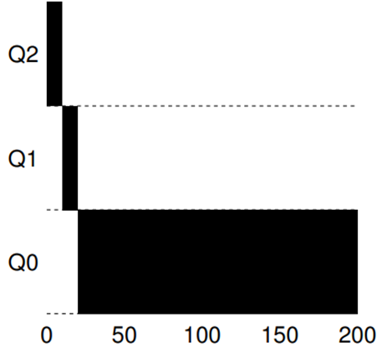
MLFQ – Proceso CPU-bound
Ejemplo 1 - Proceso CPU bound
A
Proceso | Arrival time | Run-time
A | 0 | 200 +
$$\left(Δt=10\right)$$
Q2
$$\left(Δt=10\right)$$
CPU
$$\left(Δt=10\right)$$
Q1
$$\left(Δt=10\right)$$
Q0
$$\left(Δt=10\right)$$
$$\left(Δt=10\right)$$
Análisis: El proceso (Regla 3) empieza con la más alta prioridad y (Regla 4) migra a una prioridad más baja cuando usa su quantum de tiempo en la cola en la que está (Reglas 3 y 4a)
t
0
50
100
150
200
Notes:
MPI (Message Passing Interface)
RPC (Remote Procedure Calls)
Java RMI (Remote Method Invocation)

Slide 20
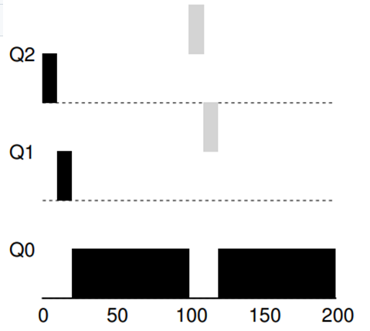
MLFQ (Multi-Level Feedback Queue)
Ejemplo 2 - Llega un proceso corto
A
Proceso | Arrival time | Run-time
A | 0 | 200 +
B | 100 | 20
B
$$\left(Δt=10\right)$$
$$\left(Δt=10\right)$$
Q2
$$\left(Δt=10\right)$$
CPU
Q1
$$\left(Δt=10\right)$$
$$\left(Δt=10\right)$$
Q0
$$\left(Δt=10\right)$$
t
0
50
100
150
200
Notes:
MPI (Message Passing Interface)
RPC (Remote Procedure Calls)
Java RMI (Remote Method Invocation)

Slide 21
MLFQ – Proceso CPU-bound
Ejemplo 1 - Proceso CPU bound
Ejemplo 2 - Llega un proceso corto
./mlfq.py -l 0,200,0 -q 10 -c
./mlfq.py -l 0,180,0:100,20,0 -q 10 -c
Para mas información sobre el simulador mlfq.py consultar el siguiente link
Notes:
MPI (Message Passing Interface)
RPC (Remote Procedure Calls)
Java RMI (Remote Method Invocation)

Slide 22

MLFQ (Multi-Level Feedback Queue)
Ejemplo 3 - Proceso I/O bound
Proceso A
t
0
5
10
15
20
Proceso | Arrival time | Run-time
A | 0 | 200 +
B | 50 | CPU-Burst: 1 ms I/O-Burst: 9m
Proceso B
t
0
5
10
15
20
t
0
5
10
15
20
Notes:
MPI (Message Passing Interface)
RPC (Remote Procedure Calls)
Java RMI (Remote Method Invocation)

Slide 23
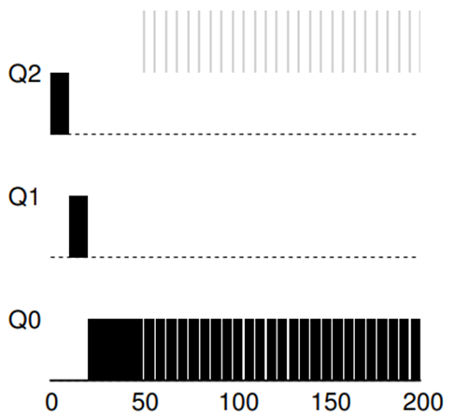
MLFQ (Multi-Level Feedback Queue)
Ejemplo 3 - Proceso I/O bound
A
Proceso | Arrival time | Run-time
A | 0 | 200 +
B | 50 | CPU-Burst: 1 ms I/O-Burst: 9m
B
$$\left(Δt=10\right)$$
Q2
$$\left(Δt=10\right)$$
$$\left(Δt=10\right)$$
CPU
Q1
$$\left(Δt=10\right)$$
$$\left(Δt=10\right)$$
Q0
$$\left(Δt=10\right)$$
CPU
MLFQ mantiene al proceso interactivo con la prioridad más alta.
t
0
50
100
150
200
Notes:
MPI (Message Passing Interface)
RPC (Remote Procedure Calls)
Java RMI (Remote Method Invocation)

Slide 24
MLFQ – Proceso CPU-bound
Ejemplo 3 - Proceso I/O bound
./mlfq.py -l 0,200,0:50,15,1 -q 10 -i 9 -c
Para mas información sobre el simulador mlfq.py consultar el siguiente link
Notes:
MPI (Message Passing Interface)
RPC (Remote Procedure Calls)
Java RMI (Remote Method Invocation)

Slide 25
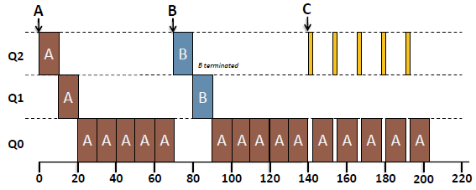
MLFQ – Proceso CPU-bound
Ejemplo resumen
MLFQ de 3 colas (Q2, Q1, Q0) de quantum 10ms.
Workload - Tres procesos:
Long-running job: A
Short-running job: B
Interactive job: C
Notes:
MPI (Message Passing Interface)
RPC (Remote Procedure Calls)
Java RMI (Remote Method Invocation)

Slide 26
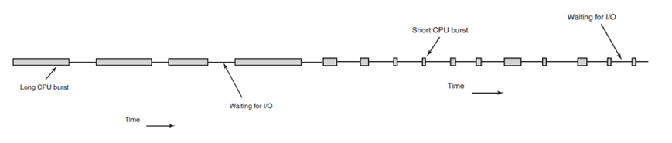
Problemas del MLFQ básico - Cambio de comportamiento
Problema: Un proceso cambia su comportamiento en el tiempo
CPU-bound → I/O-bound
Notes:
MPI (Message Passing Interface)
RPC (Remote Procedure Calls)
Java RMI (Remote Method Invocation)

Slide 27
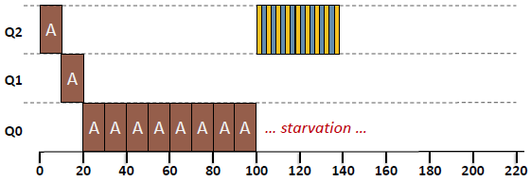
Problemas del MLFQ básico – Inanición
Problema: Inanición (starvation)
Muchos procesos interactivos.
Procesos CPU-bound nunca tendrán uso de la máquina.
CPU
t
0
20
40
60
80
100
120
140
160
180
Notes:
MPI (Message Passing Interface)
RPC (Remote Procedure Calls)
Java RMI (Remote Method Invocation)

Slide 28
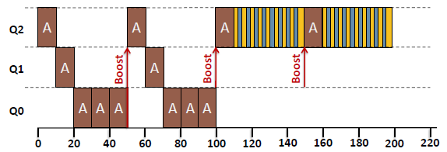
Problemas del MLFQ básico – Inanición
Solución: Aging - Mejora de prioridad
Regla 5: Después de un tiempo S, mueva todos los trabajos al mayor nivel de prioridad
CPU
t
0
20
40
60
80
100
120
140
160
180
Notes:
MPI (Message Passing Interface)
RPC (Remote Procedure Calls)
Java RMI (Remote Method Invocation)

Slide 29
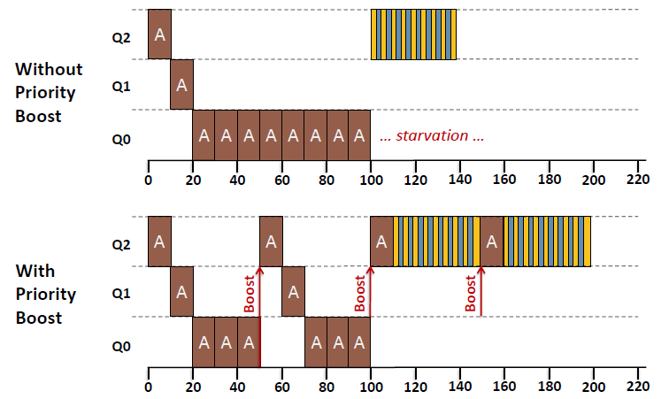
Priority boost
Notes:
MPI (Message Passing Interface)
RPC (Remote Procedure Calls)
Java RMI (Remote Method Invocation)

Slide 30
MLFQ - Clásico
Reglas básicas
Regla 1: Si prioridad(A) > prioridad(B); A se ejecuta.
Regla 2: Si prioridad(A) = prioridad(B); RR para A y B.
Regla 3: Cuando un trabajo llega al sistema es ubicado en la cola con la prioridad más alta.
Regla 4a: Si el trabajo usa completamente el quantum de tiempo, se reduce su prioridad.
Regla 4b: Si el trabajo entrega la CPU antes de finalizar su quantum de tiempo, mantiene el mismo nivel de prioridad.
Regla 5: Después de un tiempo S, mueva todos los trabajos al mayor nivel de prioridad
Notes:
MPI (Message Passing Interface)
RPC (Remote Procedure Calls)
Java RMI (Remote Method Invocation)

Slide 31
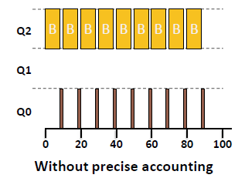
Problemas del MLFQ básico - Engañar al planificador
Problema: Engañar al planificador (Game the scheduler).
Un proceso malicioso puede engañar al planificador liberando la CPU justo antes de que expire el quantum (intervalo de tiempo).
Proceso se ejecuta el 99% del quantum y luego realiza una operación I/O.
Obtiene mayor uso de la máquina.
Notes:
MPI (Message Passing Interface)
RPC (Remote Procedure Calls)
Java RMI (Remote Method Invocation)

Slide 32
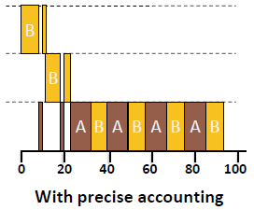
Problemas del MLFQ básico - Engañar al planificador
Solución: Mejora del conteo
Nueva regla 4 (reemplaza 4a y 4b): Cuando un trabajo consume su asignación de tiempo en un nivel su prioridad es reducida (sin importar las veces que este retome el uso de la CPU).
Notes:
MPI (Message Passing Interface)
RPC (Remote Procedure Calls)
Java RMI (Remote Method Invocation)

Slide 33
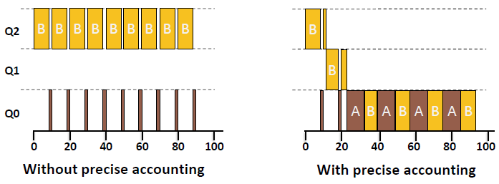
Mejora del conteo (Better Accounting)
Notes:
MPI (Message Passing Interface)
RPC (Remote Procedure Calls)
Java RMI (Remote Method Invocation)

Slide 34
MLFQ - Mejorado
Reglas básicas
Regla 1: Si prioridad(A) > prioridad(B); A se ejecuta.
Regla 2: Si prioridad(A) = prioridad(B); RR para A y B.
Regla 3: Cuando un trabajo llega al sistema es ubicado en la cola con la prioridad más alta.
Nueva Regla 4: Cuando un trabajo consume su asignación de tiempo en un nivel su prioridad es reducida (sin importar las veces que este retome el uso de la CPU).
Regla 5: Después de un tiempo S, mueva todos los trabajos al mayor nivel de prioridad
Notes:
MPI (Message Passing Interface)
RPC (Remote Procedure Calls)
Java RMI (Remote Method Invocation)

Slide 35
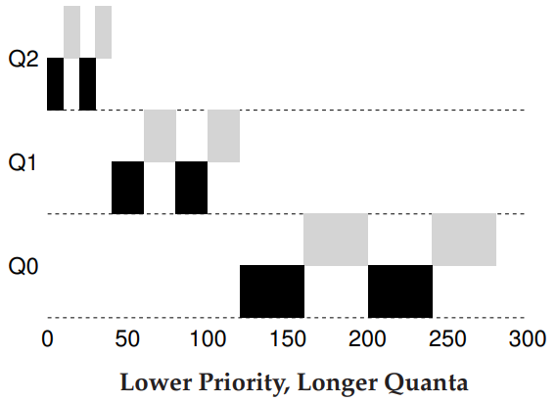
Mejoras al MLFQ
Menor nivel de prioridad → mayor tiempo de quantum
Alta prioridad: quantum corto (~10 ms)
Baja prioridad: quantum largo (~100 ms)
Notes:
MPI (Message Passing Interface)
RPC (Remote Procedure Calls)
Java RMI (Remote Method Invocation)

Slide 36
Referencias
Operating Systems Three Easy Pieces (website: Capítulos 1 y 2)
Videos de youtube: Clase 1 - Introducción a los sistemas operativos (link).
Página de Remzi H. Arpaci-Dusseau (link)
Operating System Concepts - Tenth Edition (website)
Operating Systems Notes (link)
https://github.com/Aniruddha-Tapas/Operating-Systems-Notes/blob/master/1-Overview.md
https://myaut.github.io/dtrace-stap-book/kernel/proc.html
https://myaut.github.io/dtrace-stap-book/index.html
https://www.technologyuk.net/computing/computer-software/operating-systems/operating-system-utilities.shtml
http://www.it.uu.se/education/course/homepage/os/vt18/module-4/simple-threads/
https://courses.cs.duke.edu/spring19/compsci590.1/slides/
https://github.com/ls1-sys-prog-course/docs
https://www.merlot.org/merlot/viewMaterial.htm?id=773407108
https://github.com/silentzero192/Operating-Systems-Lab/tree/main
https://github.com/getvmio/free-operating-system-resources
Notes:
Cuda
OpenCL
OpenACC
X10
Chapel
UPC

